Slide 1



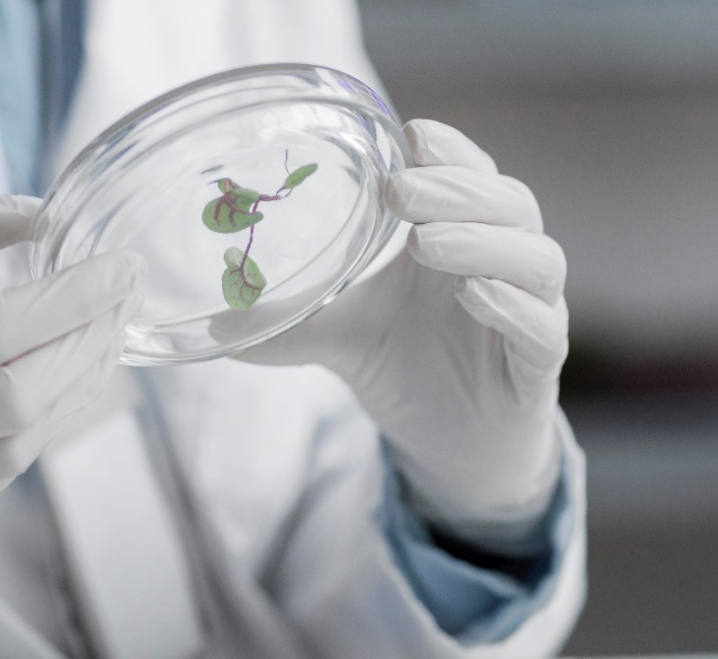
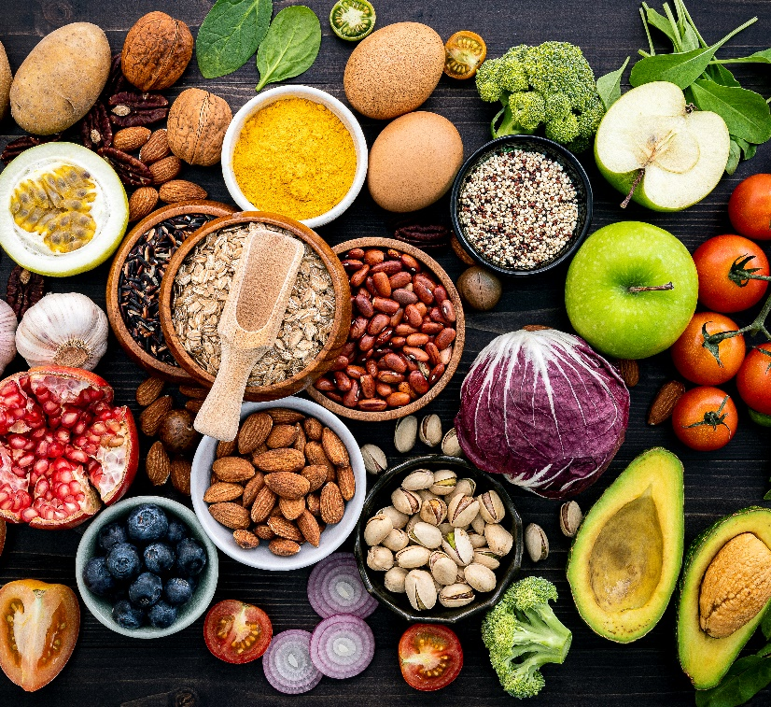

Royal DSM
Egy globális, célok által vezérelt, tudományos megközelítéssel vezető szerepet betöltő cég az egészség és a takarmányozás területén

Slide 2

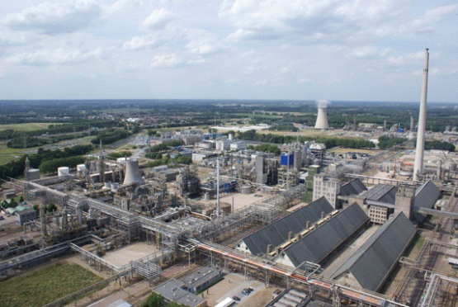
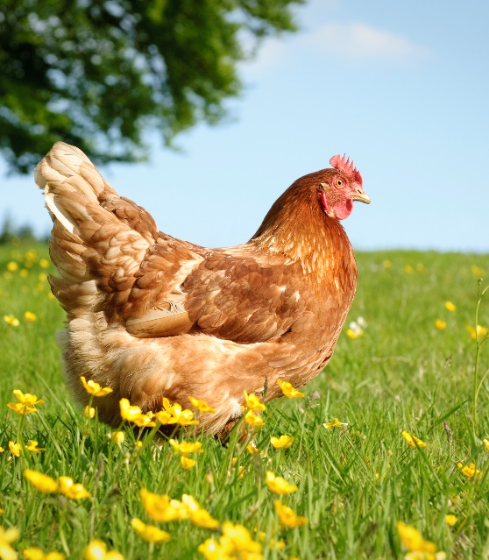





Több, mint egy évszázada sikeres változások valósulnak meg
Szénbányászat
(Petro)kémia
Táplálkozás, Egészség
& Fenntarthatóság
Egészség, Takarmányozás,
& Biotudomány
2022
1902

Slide 3
Ma piacvezető az Egészség, Takarmányozás és & Biotudomány területén
Egyéb (12%)
Ételek & Italok
(12%)
Elektromosság (5%)
Nettó Értékesítés*
€9bn+
Önműködő szállítás (7%)
Táplálék kiegészítők (12%)
Korai táplálás (5%)
A világ többi része (3%)
Hollandia (4%)
Ázsia többi része (16%)
Svájc (2%)
Gyógyszerészet (6%)
Nettó Értékesítéss*
régiónként
Állatok takarmányozása (36%)
Testápolás (5%)
Kína (13%)
Európa többi része (28%)
Dél-Amerika (13%)
Észak-Amerika (21%)
* Based on continuing operations, full year 2021

Slide 4
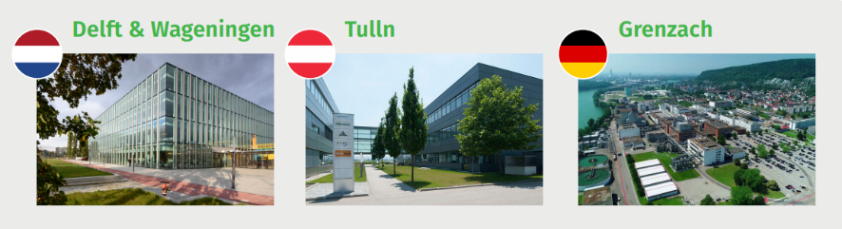
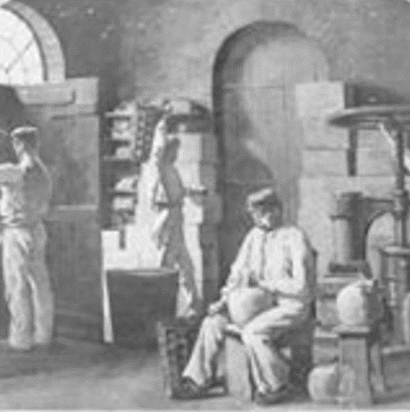
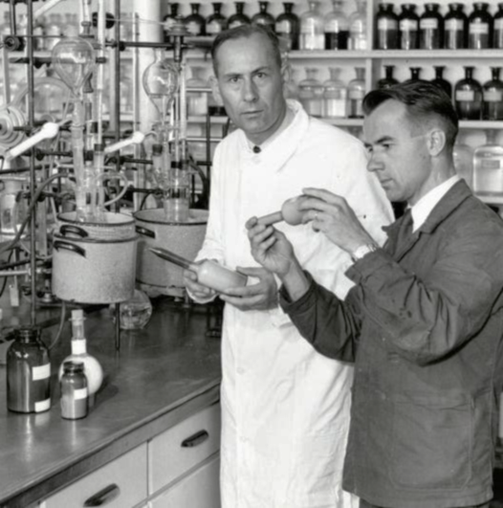
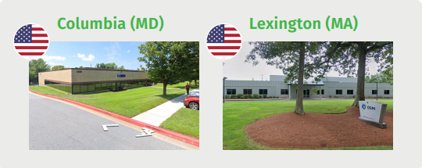
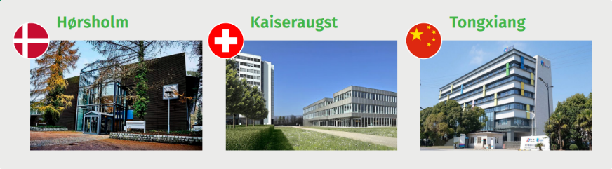
150 évnyi tudományos örökség világszintű tehetséggel
1869
1930-as években
Ma
Gist- en Spiritusfabriek
Élesztő és enzimtermelés megjelenése
(DSM acquired Gist-Brocades in 1998)
F. Hoffmann-La Roche
Első vitaminok előállítása
(DSM acquired Roche Vitamins & Fine Chemicals in 2003)
~1,500 tudományos munkatárs 35 kutatólaboratóriumben az egész világon
Néhány kutatólaboratóriumunk

Slide 5













Tudományos megközelítéssel vezető szerepet tölt be a magas szintű M&A-nek köszönhetően
2011
2012
2013
2014
2015
2017
2018
2019
2020
2021
Erős biotudományos képesség és kiterjedt földrajzi megközelítés
Új termékkategóriák megjelenése és a takarmányozási megoldások legszélesebb körű portfóliójának megalkotása
Egyedi üzleti modell megalkotása megoldásokkal /premix-szel és mindezt kiterjesztve a preciziós gazdálkodásra és személyre szabott lehetőségekre

Slide 6
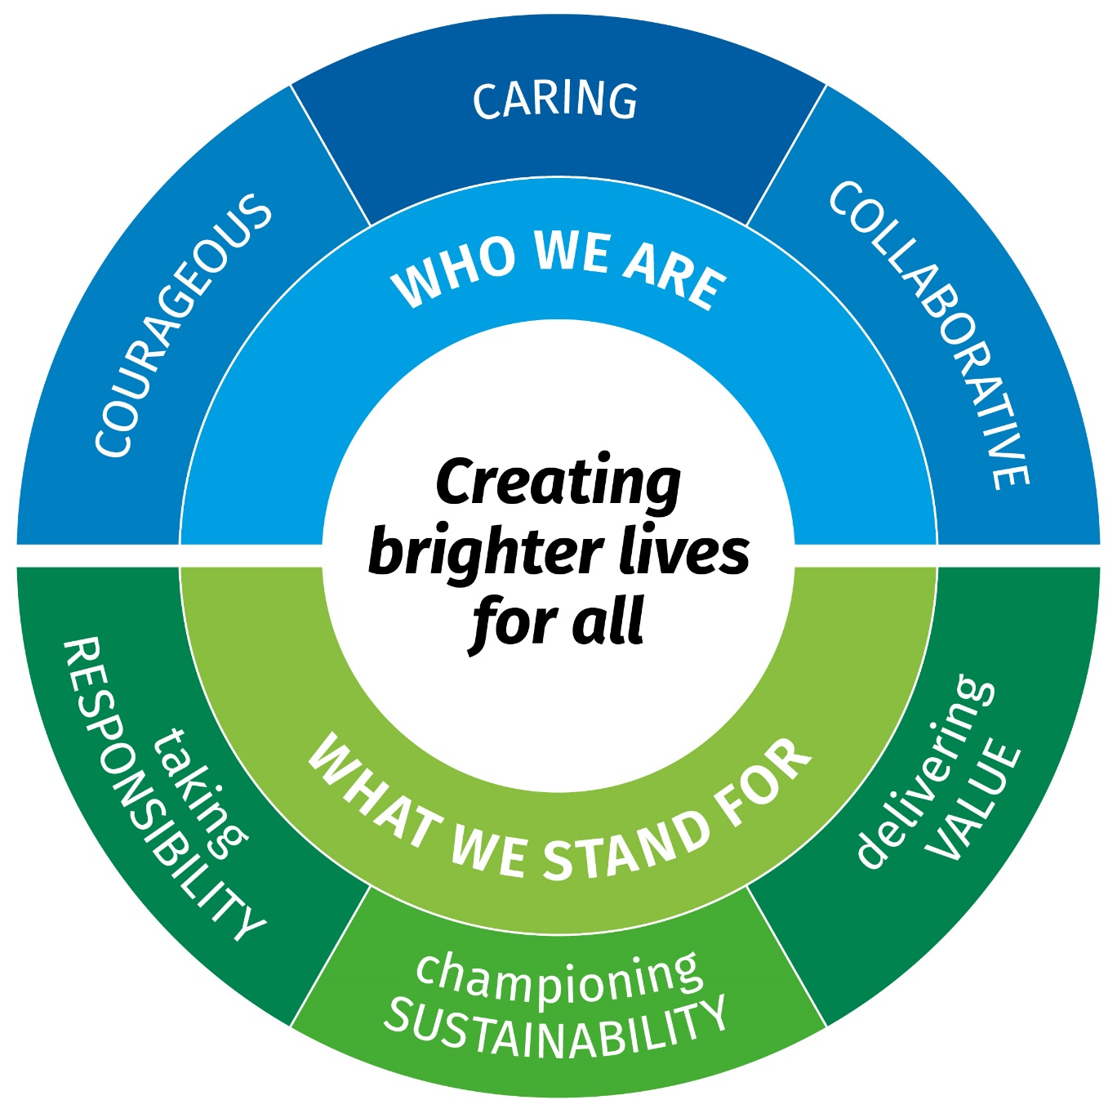
Bemutatjuk a cél-orientált kutúránkat
A kultúrális iránytűnk egy olyan navigációs eszköz, ami segít abban, hogy megmutassa, mire kell törekednie a DSM-nek. Jelzi nekünk, hogy mi a jövőbeni célunk, úgy, hogy mindannyiunk meg tudja találni a saját útját a DSM-en belül.
Ez az iránytű tükrözi a stratégiát is, hogy célorientáltak lehessünk. Az iránytű szívében (középpontjában) található, hogy jobb életminőséget biztosítsunk mindenkinek – ez az, ami inspirál minket arra, amit teszünk. A teljesítményt az által nyújtjuk, hogy olyan döntéseket hozunk , amik ezt elősegítik.
Az iránytű külső részén található hat szegmens – amik a DSM lehetőségeit mutatják –segítenek nekünk definiálni az általunk felépítendő kultúrát, valamint hozzájárulnak a mindnnapos döntéshozatalainkhoz.

Slide 7
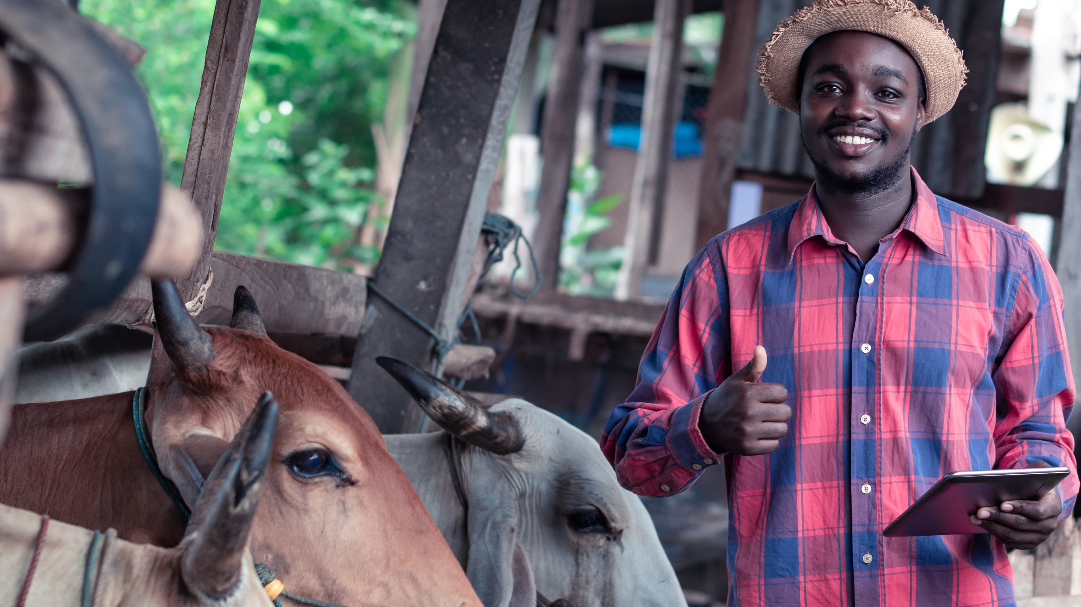
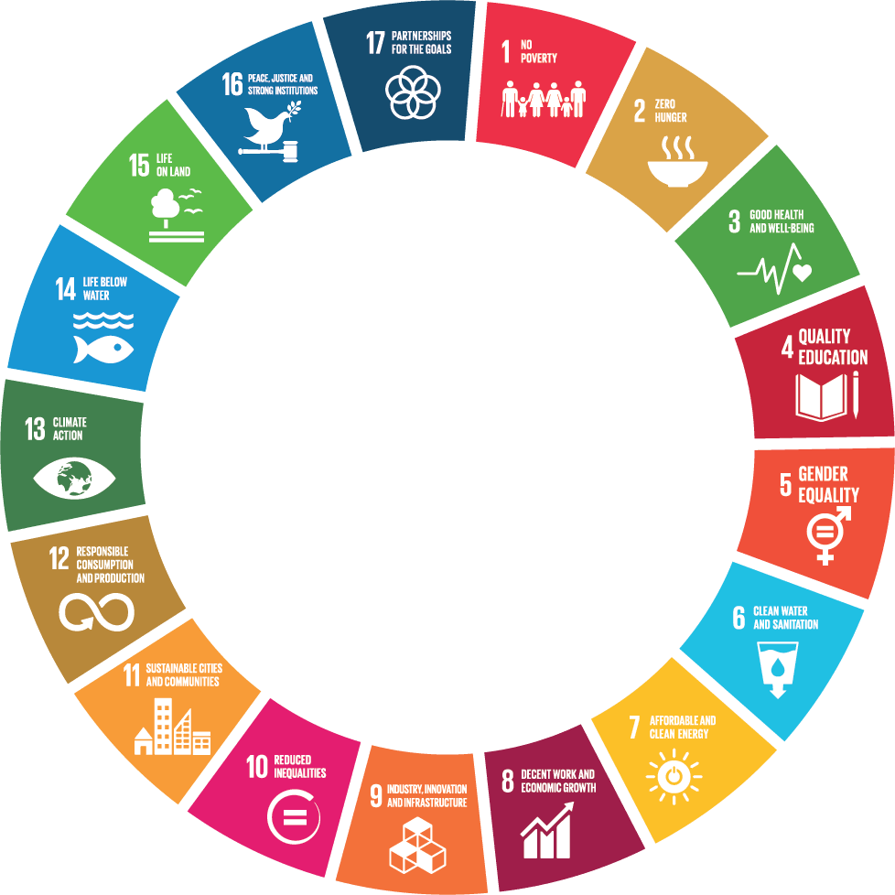
Célunk, hogy jobb életminőséget biztosítsunk mindenkinek
A DSM által kínált megoldások a világon minden emberhez eljutnak

Slide 8
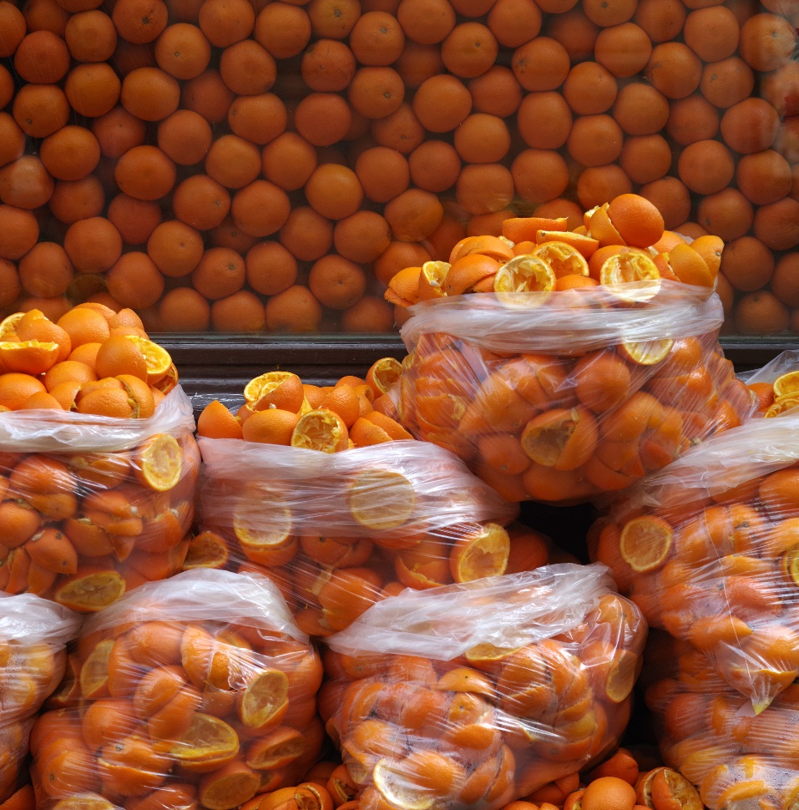

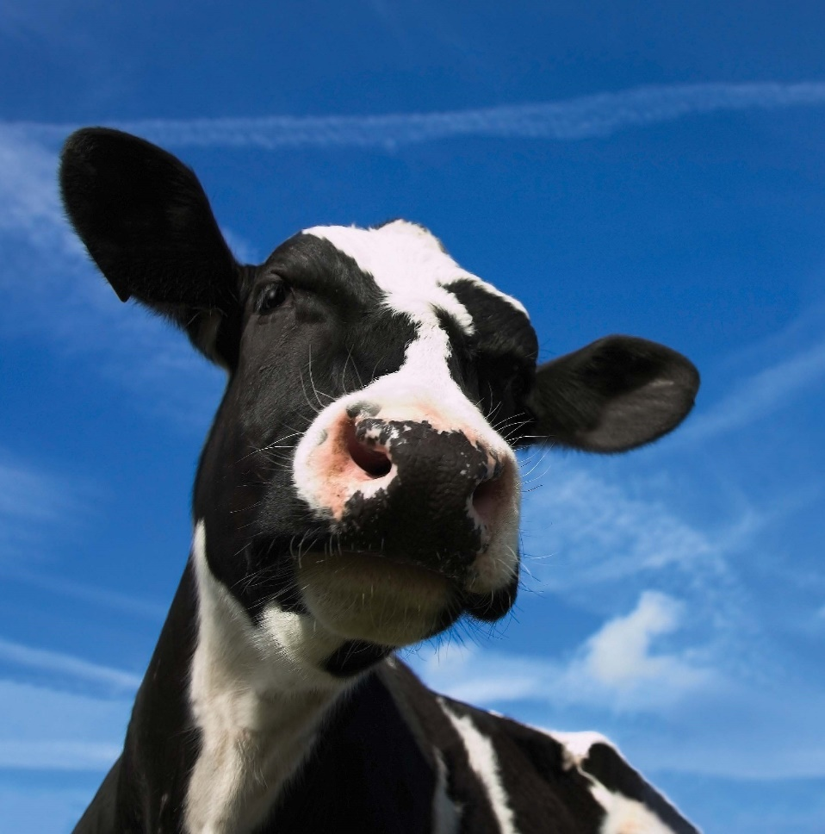

Felgyorsítottuk a célorientált utunkat
Az élelmiszert előállító rendszereknek világszinten több féle sürgős környezetvédelmi és társadalmi változások előírásait kell betartania
A DSM-nek meg van a képessége és felelősséggel is rendelkezik ezek iránt
A DSM a rendelkezésre álló forrásait teljes mértékben az Egészségre, Takarmányozásra & a Biotudományra fókuszálja
Mindezek a változások
érdekes új piaci lehetőségeket nyitnak meg a DSM számára

Slide 9


















Többszörösen összekapcsolt kihívások az élelmiszert előállító rendszerekben
(Rejtett) Éhezés és alultápláltság
NH₃
Emissziók, beleértve az üvegházhatás gázkibocsátását is (pl. metán), nitrogén, ammónia és foszfor
Egyenlőtlenség
A termelők nem képesek becsületes és stabil bevételt biztosítani
Alapvető igények hiányoznak, mint pl. élelmiszer, egészség, oktatás
N₂O
Élelmiszer alapú megbetegedések, nem kommunikált betegségek, elhízás
CH₄
PO₄
A biodiverzitás veszteségei, az erdőirtás, a talaj és az óceánok ökoszisztémájának veszteségei
Vitaminok és ásványi anyagok ellátási zavarai
Immunitás beleértve az antibiotikum rezisztenciát is
Élelmiszerek veszteségei és azok pazarlása
Emberek egészsége
A Föld egészsége
Egészséges élet

Slide 10
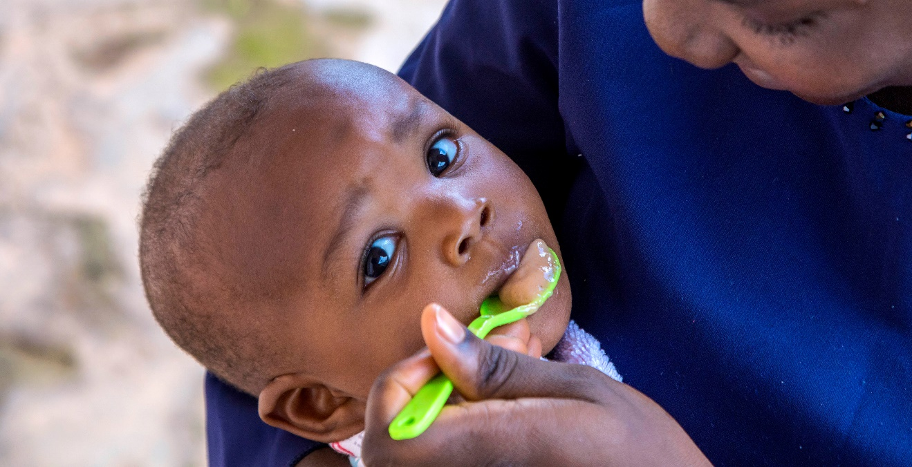
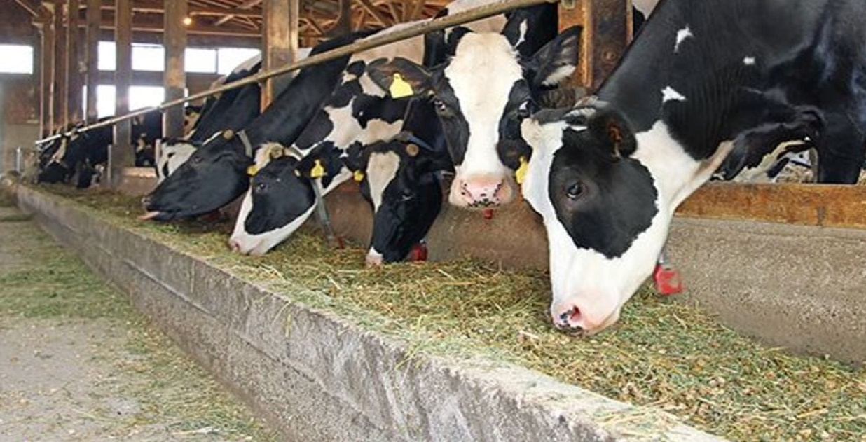
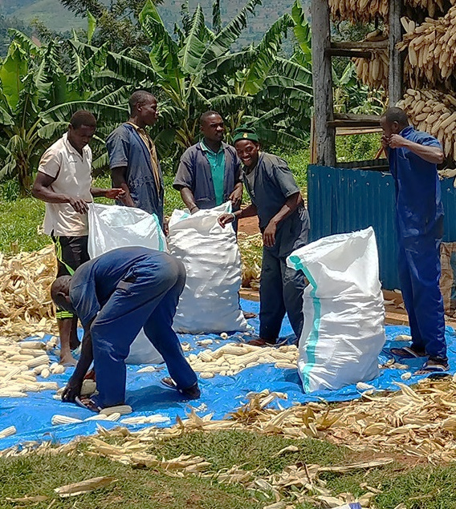
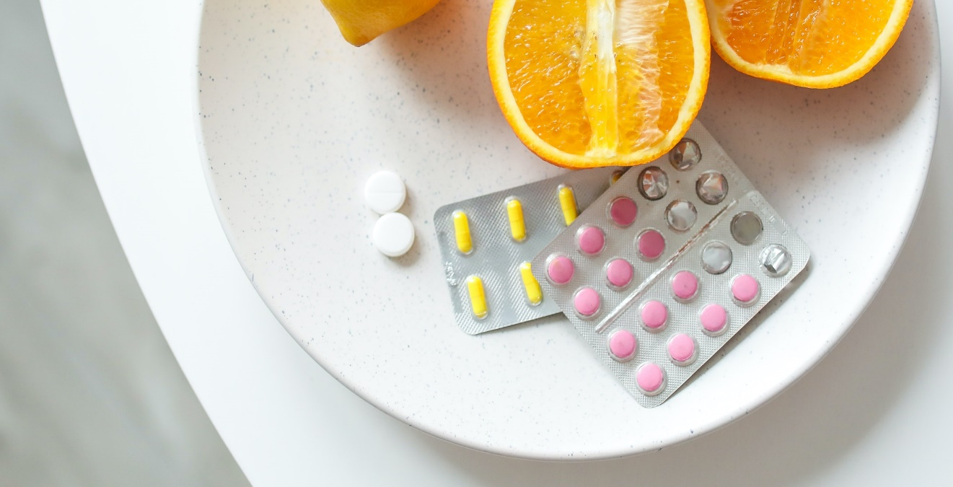

Törődünk a világgal az élelmiszer előállítás iránti elkötelezettségünkön keresztül
800 millió embernél 2030-ra csökkentsük le a a tápanyagok hiányát
2030-ra csökkentsük le a haszonállat telepek emisszióját
2030-ra támogatjuk 500 millió ember immunitását
2030-ra 150 millió ember számára biztosítjuk a növényi alapú táplálkozás lehetőségét
2030-ra támogatunk 500 millió kisebb gazdálkodó
Emberek egészsége
A Föld egészsége
Egészséges élet

Slide 11



Három üzletág, aminek teljesen világos a végfelhasználója
Állati Takarmányozás & Egészség
Radikálisan fokozni a fenntarthatóságot
Egészség, Táplálkozás & Gondoskodás
A világszerte egyre jobban növekvő populációjában meg kell őrizni az egészséget
Ételek & Italok
Egészséges ételeket kell mindnki számára biztosítani megfelelő takarmányozással a fenntarthatóságot is figyelembe véve
€3.4bn*
€2.5bn*
€1.3bn*
11
* Based on 2021 Net Sales

Slide 12
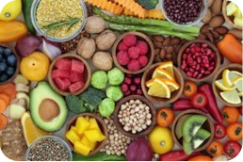









Megnövekedett a tudatosság a táplálkozást illetően, amit a tudomány és a technológia gyors változása elősegít
Trendek és változások
Biotudomány & a technológia előnyei
Fogyasztó
Társadalom
Környezet
Biotechnológiai áttörések
Adatok &
Digitalizáció
Pontosság & Személyre szabás
Piaci lehetőségek, amik megoldásokat kínálnak az egészséghez a takarmányozáson keresztül
Tudomány & technológia, amik példátlan preciziót jelentenek

Slide 13
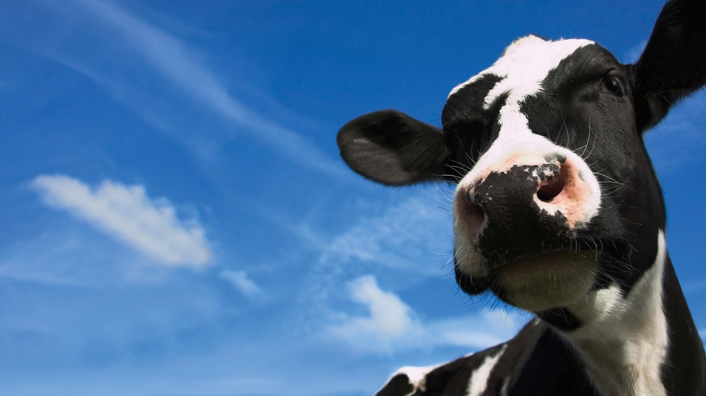
A DSM azzal, hogy kizárólag az Egészségre, Takarmányozásra, & Biotudományra fókuszál, kétségtelenül hozzájárul a globális szinten jelentkező élelmiszer előállító rendszerek átalakulásához.

Slide 14







Állatok takarmányozása & az Egészség (ANH)
Értékesítés
€3.4bn*
Baromfi
Sertés
Kérődzők
Vizi élőlények
46%
22%
23%
9%
Főbb trendek …
… amiket a DSM egyedülállónak tekint
Legutóbbi akvizíciók
Haszonállatok tartása professzionálisan
‘We Make It Possible’ = Mi lehetővé tesszük a jelenlegi piacvezető portfóliónkkal: probiotikumokkal, prebiotikumokkal, enzimekkel és eubiotikumokkal azért, hogy az állatoknak egészséges legyen a bélrendszere
Világ szintű, tudományos alapon létrehozott innovációs programmal tudjuk megvalósítani a metán kibocsátás csökkenését a Bovaer® nevű termékünkkel
Egyedülálló premix hálózatunk van a világ összes régiójában
A haszonállat telepek számára kiegészítő szolgáltatásokat nyújtunk, pl.: Sustell™, Verax és Erber Diagnostics (Romer Labs®)
Az antibiotikumok elleni rezisztencia csökkentése
Tengeri kutatásokba vetett bizalom csökkenése
A természeti források hatékonyabb kihasználása
A haszonállatok általi emissziók csökkentése
A haszonállatok teljesítményének növelése
A minőség javítása úgy, hogy csökkenjen az élelmiszerek pazarlása
CH₄
Co₂
N₂O
* Based on 2021 Net Sales

Slide 15

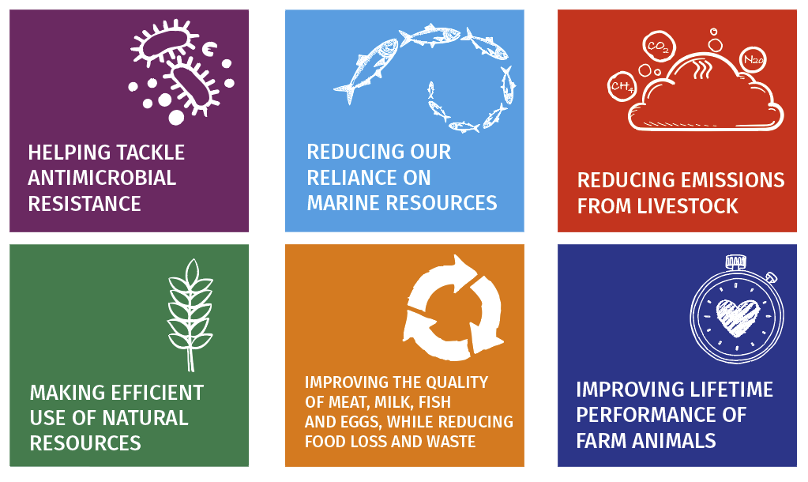
A DSM-nél az a célunk, hogy minél több állati eredetű termék a fenntarthatósággal kerüljön előállításra

Slide 16
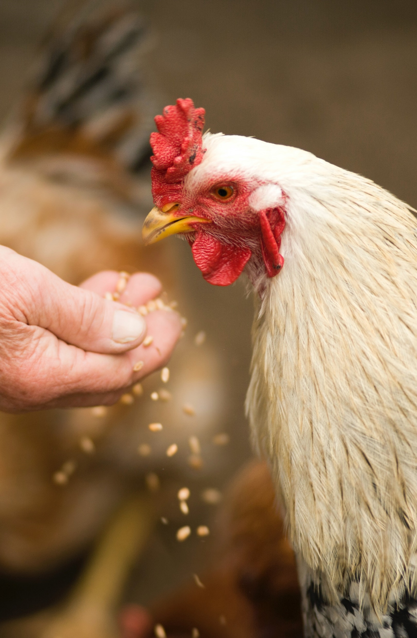



A haszonállatok tartását még inkább fenntarthatóvá kell tenni
Az állattartás a táplálkozás alapvető forrása, azonban a 14,5%-ban human eredetű gázkibocsátásokat is figyelembe kell vennünk, aminek az aránya előre láthatólag nőni fog.
A vevőinknek is átalakuláson kell keresztülmennie ahhoz, hogy megfelelő termékeket tudjon előállítani, amik mindenhol biztosítják az egészséges táplálkozás feltételeit.
Vannak olyan területek, ahol tudományos megközelítéssel hozzájárulunk a haszonállatok emissziójának a csökkentéséhez:
  Bovaer®: a bél specifikus enzimeit gátolja, és így csökken a kérődzők metánkibocsátása
  ProAct: a fehérje emésztést javítja baromfiban, és ezáltal csökken a nitrogen kibocsátásuk
  VevoVitall®: az antibiotikumok biztonságos alternativája sertésben; csökkenti az ammónia kibocsátást
  Sustell™: ez egy digitalis szolgáltatás, ami azt biztosítja, hogy a telep mérni tudja az ökológiai lábnyomát, és azonosítani tudja a lehetőségeit

Slide 17








Teljes felelősséggel a saját ökológiai lábnyomunkért és az emberekért
ESG célok (2019-ben rögzítve) 2021-ben és 2022-ben felgyorsult
GHG kibocsátások csökkentése 50%-kal 2030-ra
Energia hatékonyság >1% avg. p/yr. 2030-ig
Beszerzettmegújuló elektromos energia 75% 2030-ra
Munkatársak elköteleződése
>76%
2022-ig
Biztonsági események száma
<0.20 2027-ig
Női vezetők 30% 2025-ig
Az érvényeített, tudományos alapú cél az volt, hogy az üvegház hatást okozó gázok kibocsátását csökkentsék 50%-ra, ami még 2016-ban 30% volt.
A végső cél az, hogy ez az érték 2050-re 0% legyen.
€50-ról €100-ra növellték meg a millió tonnánkénti CO2 árát azért, hogy a továbbiakban irányítani tudják a befektetéseket és a cégek működéséhez szükséges döntéseit.
2030-ra a víz felhasználásnak csökkentésére egy 10%-os hatékonyságú fejlesztést tűztek ki a fokozott vízhiányos területeken
DSM top ranked in leading ESG-ratings
A for Climate A- for Water
Sector Leader
Top ranking

Slide 18
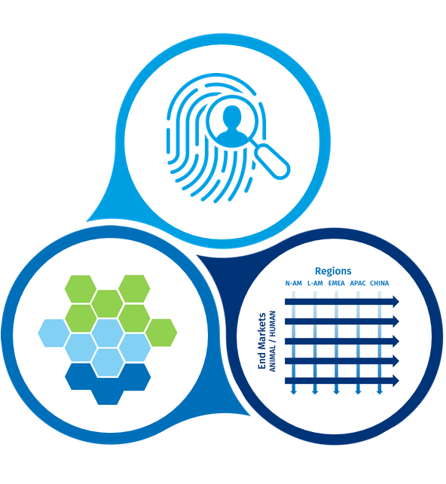
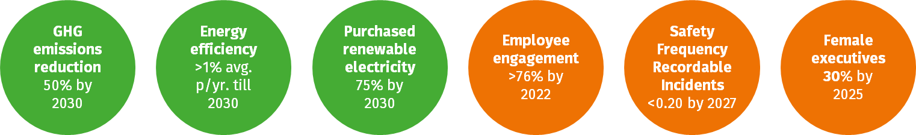
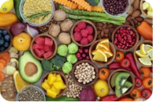









A cég hosszú távú, megtérülő növekedést biztosít
Az élelmiszert előállító rendszerek óriási környezetvédelmi és társadalmi változásoknak vannak kitéve, amik újabb lehetőségeket nyitnak meg.
A DSM egyedülállóan pozicionált, és képes arra, hogy az ebben rejlő lehetőségeket biztosítsa.
Mindez célorientáltan pozitív hatással van az emberekre és a Földre.
A cég hosszú távú megtérülő növekedést biztosít
Felelőséggel kell lennünk a saját ökológiai lábnyomunkért és egymás iránt is.
Sokrétű innovációs lehetőség
Középtávon megtérülő célok
Mid-single-digit %
organic sales growth
Vásárlók
Társadalom
Környezet
Adj. EBITDA margins >20%
Emberek egészsége
A Föld egészsége
Egészséges élet
Biotechnológiai
áttörések
Adatok &
Digitális szolgáltatások
Pontosság & Személyre szabhatóság
High-single-digit %
annual adj. EBITDA growth
Nagyszerű emberek, egyedi kultúra

Slide 19

Segítünk ennek az iparágnak abban, hogy ezeket a kihívásokat tudja teljesíteni.

Slide 20






Az egészséges fejlődésért
A fejlett megoldásokért
A célzott betekintésért

Slide 21
Az állatok megfelelő teljesítményéhez szükséges vitaminok
A vitaminok hozzájárulnak mind az állatok jólétéhez, mind pedig azok teljesítményéhez. Több, mint 70 éves tapasztalat alapján, a világ legnagyobb portfólióját kínáljuk a megbízható takarmány alapanyagok biztosítása által.
Az esszenciális tápanyagok alapvetően fontosak az egészséges élet biztosításához és a fenntartható állati eredetű fehérjék biztosításához.
A mi esszenciális termékeink megfelelő tápanyagokat biztosítanak a haszonállatok egészséges növekedéséhez és felneveléséhez – mindezeket a vevők a legrugalmasabb kiszolgálás keratein kapják meg.
A premixek a szükségletekhez vannak igazítva
A premixeinket a funkcionalitáshoz állítottuk össze – vitaminok, ásványi anyagok, aminosavak, nukleotidok, gyógynövények, prebiotikumok, stb. - ezek a vevőhöz homogén összetételben kerülnek kiszállításra.
Karotinoidok
A karotinoidok alapvetően fontosak az állatok egészségéhez és szaporodásához, miközben a terméknek megfelelő minőséget kölcsönöznek, biztosítva a fogyasztók elvárásait és megelőzhető az élelmiszerek pazarlása.

Slide 22
Az enzimek felszabadítják a táplálóanyagokban rejlő potenciált
Takarmányenzimeink növelik a haszonállatok jólétet és a teljesítményt úgy, hogy felszabadítják a tápanyagok potenciálját és csökkentik a takarmány költségét.
Mikotoxin kockázatkezelés
Kihasználjuk a tudományban rejlő erőforrásokat, hogy az állatok egészségét megőrizzük és teljesítményüket növeljük. A BIOMIN portfolióval piacvezetők vagyunk mind a mikotoxinok kimutatásában, mind pedig azok deaktiválásában.
A Performance Solutions + BIOMIN® termékeink hozzájárulnak a fenntarthatósághoz és az állattartás profitabilitásához.
Széles portfólónk biztosítja azt a szintű funkcionális táplálást, amit a fenntarthatósággal, az állat jóléttel és a takarmány minőséggel kapcsolatban az iparág megkövetel.
Büszkén üdvözöljük a BIOMIN® -t a DSM családjában —, aki piacvezető a takarmányozás tudományában és a mikotoxin kockázatkezelésben
Az Eubiotikumokról
Eubiotikumjaink biztosítják az optimális bélflórát, hogy a bélműködés megfelelő legyen, és így az állatok a takarmányt a maximális teljesítmény nyújtása érdekében minél jobban tudják hasznosítani.
Speciális tápanyagok
Az egyedülálló Hy-D termékünk biztosítja az optimális D-vitamin ellátást, melynek hatására megfelelően működik az immunrendszer és a vázizomrendszer, továbbá nő az állatok teljesítménye.

Slide 23
A fenntarthatóság növelése
A fenntarthatósággal kapcsolatos szolgáltatásunkkal, a Sustell™ -lel megoldható, hogy a telepek meg tudják határozni az aktuális ökológiai lábnyomukat és így javítani tudnak ezeken a paramétereiken.
Az állattenyésztésben a nagyobb precizitás kulcsfontosságú a fenntarthatósághoz és a profitabilitáshoz.
Preciziós Szolgáltatásaink a legfrissebb adatokat felhasználva segítenek az állatok egészségének jobbá tételében, a teljesítményük növelésében, a rendelkezésre álló források kihasználásában és a ökológiai lábnyom csökkentésében —miközben a kockázatok csökkennek, viszont többlet értékek teremtődnek.
Az állat-egészségügyi állapot javításának lehetőségei
Ez a szolgáltatásunk, a Verax™, a diagnosztikánkban rejlő erősségeinket használja ki, ami által a telep optimalizálni tudja az állatok egészségügyi állapotát, a termelékenységet, és az állatok jólétét úgy, hogy bizonyíthatóan jobb takarmányozási és teljesítménybeni eredményeket kapunk.

Slide 24
Performance Solution termékek összefoglalója
Takarmányok optimalizálása
Bél-egészségügy
Mikotoxin kockázatkezelés
Speciális tápanyagok
Enzimek és szolgáltatások széles spektrumú portfóliója, ami precízebb takarmányozást és csökkentett ökológiai lábnyomot eredményez
RONOZYME® HiPhos
RONOZYME® Multigrain, WX, VP, HiStarch, Rumistar
RONOZYME® ProAct
Az eubiotikumok átfogó listája, ami biztosítja a bél-egészségügyet, a funkcionalitást, és a teljesítményt
Szerves savak
Probiotikumok
Prebiotikumok
Növényi kiegészítők és esszenciális olajok
Enzimek
Mikotoxin kockázatkezelés, ami magában foglalja a mikotoxinok kimutatását és azok deaktiválását
Mycofix® Plus
Mycofix® Select
Az egyedülálló Hy-D termékünk biztosítja az optimális D-vitamin ellátást, melynek hatására megfelelően működik az immunrendszer, és a vázizomrendszer, továbbá nő az állatok teljesítménye.
HyD®

Slide 25
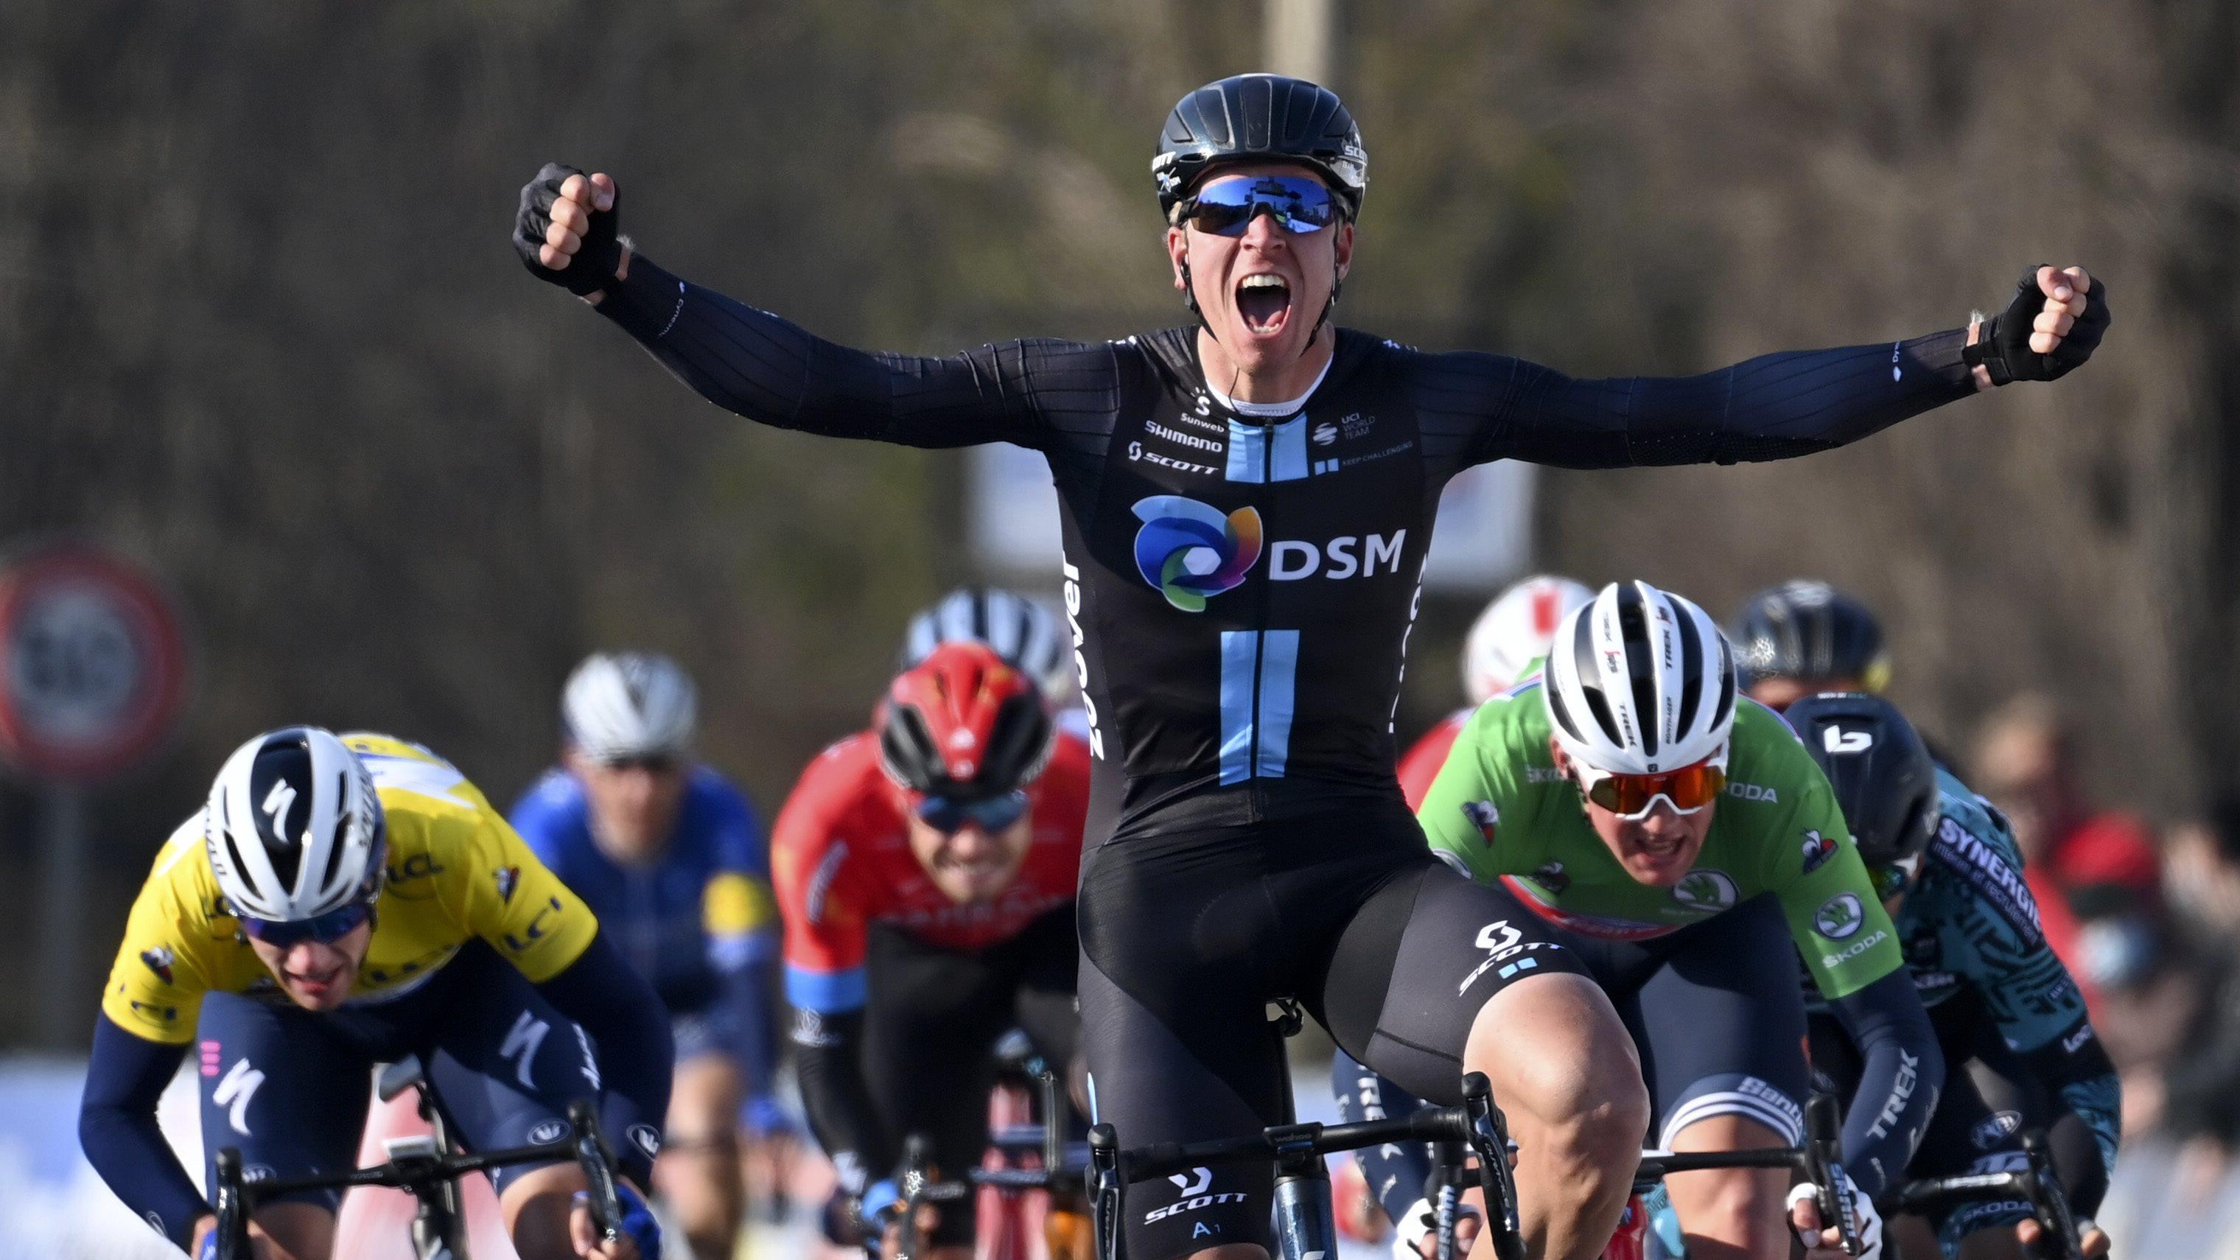
Célorientált partnerség a DSM Csapatával
Notes:
One of the top ranked and most exciting young teams in professional road cycling is known as Team DSM from 1st January 2021.
Through this partnership DSM hopes to galvanize wider public action around the importance of the health of people and of the planet, in line with the company’s purpose-led, performance-driven strategy.
Building on an existing innovation partnership over the past half-decade, Team DSM will continue to ‘Keep Challenging’ by taking their nutrition, equipment and personal care to a whole new level. DSM will support the Men’s, Women’s and Development programs equally to become the best that they can be – inside and out.
DSM and Team DSM will also undertake several joint activities, including amongst others:
Develop and produce the team’s very own race apparel, in cooperation with technology partner Bioracer, to set new standards in protective race wear that utilizes peak performance materials.
Develop personalized, sustainable sports nutrition for each rider using the latest scientific knowledge, data insights and ingredients, in cooperation with sports nutrition partner Sanas.
Provide additional investment to increase the intensity of fully independent anti-doping testing in the team, executed by “Dopingautoriteit” (Dutch NADO), according to WADA standards.

